Slide 1
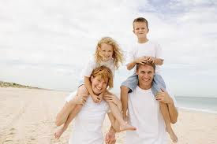
Проверочный тест « Мы и наше здоровье».

Slide 2
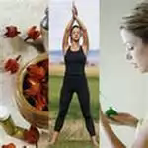
1.Зачем нужно знать свой организм?
А) Чтобы сохранить и укреплять здоровье.
Б) Чтобы человек мог мыслить и трудиться.
В) Чтобы умело использовать свои возможности.

Slide 3
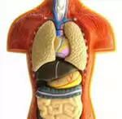
2.В какой строчке указаны только органы человека?
А) Глаза, лёгкие, желудок, кожа.
Б)Сердце, головной мозг, почки, кровь.
В) Печень, селезёнка, уши, желчь.

Slide 4
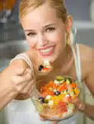
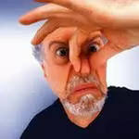
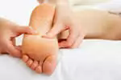
3. Как называется способность человека чувствовать боль, холод, тепло, прикосновения?
А) вкусом;
Б) осязанием;
В) обонянием.

Slide 5
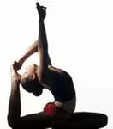
4.Какова роль скелета человека?
А) скелет защищает внутренние органы от повреждения;
Б) сокращаясь и расслабляясь, скелет приводит в движение мышцы;
В) скелет является опорой тела.

Slide 6
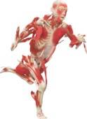
5. От чего зависит осанка человека?
А) от скелета и мышц;
Б) от связок и сухожилий;
В) от хрящей и костей.

Slide 7
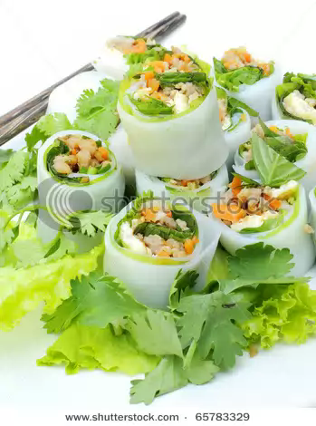
6. Для чего человеку нужна пища?
А) с пищей человек получает питательные вещества;
Б) с пищей человек получает необходимый для жизни кислород;
В) с пищей человек получает воду и витамины.

Slide 8
7. Благодаря чему питательные вещества разносятся по организму?
А) благодаря мышцам;
Б) благодаря крови;
В) благодаря нервным волокнам.

Slide 9
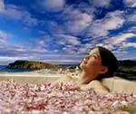
8. Какой газ необходим органам для работы?
А) углекислый газ;
Б) азот;
В) кислород.

Slide 10
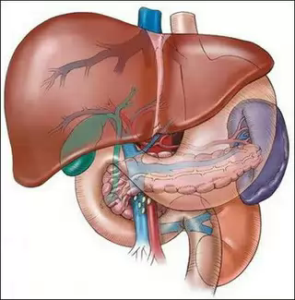
9. Через какие органы происходит удаление из организма вредных веществ?
А) Через печень, кишечник, мочевой пузырь;
Б) через кожу, почки, легкие;
В) через сердце, желудок, желчный пузырь.

Slide 11
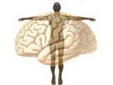
10. «Кто всему голова» у человека?
А) мозг ;
Б) сердце ;
В) желудок.

Slide 12
Презентацию создала учитель начальных классов МОУ СОШ № 2г.Егорьевска Московской области Лоскутова Светлана Евгеньевна
В презентации использованы картинки http://images.yandex.ru/?lr=213

